Slide 1
程序的机器级表示：基本操作
Machine-Level Programming : Basic Operations

Slide 2
x86寄存器
x86 registers
数据移动指令
Move
算术、逻辑运算指令
Arithmetic & logical operations

Slide 3
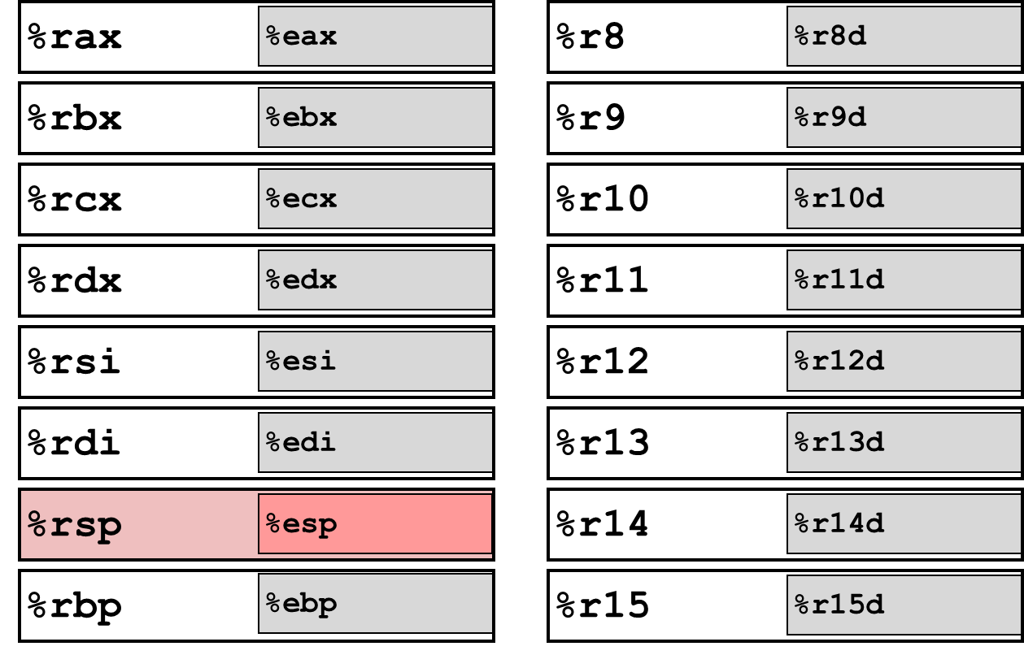
x86寄存器
x86 registers
63 31 0
63 31 0
x86-64 寄存器
x86-64 registers
每个寄存器的低4/2/1字节都有唯一的标识
Can reference low-order 4 bytes (also low-order 1 & 2 bytes)

Slide 4
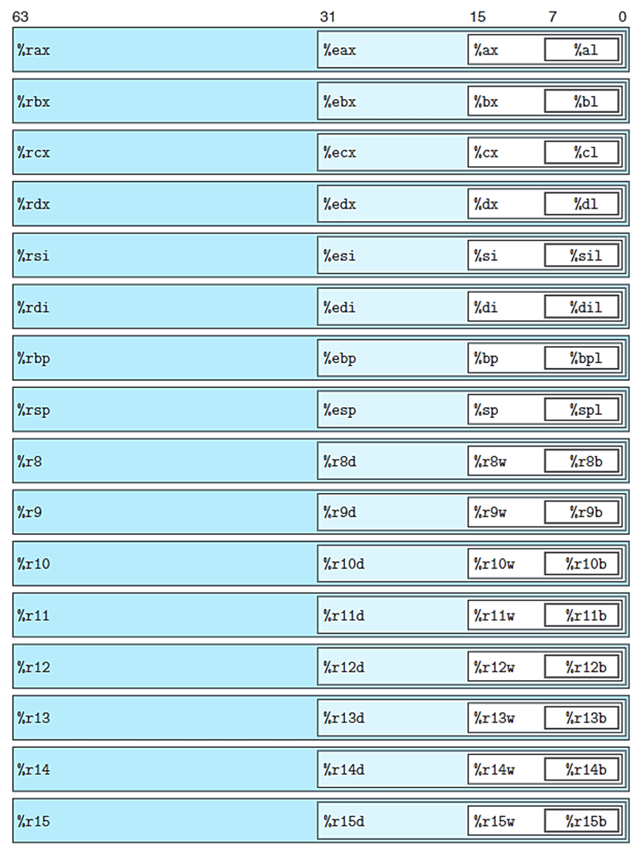
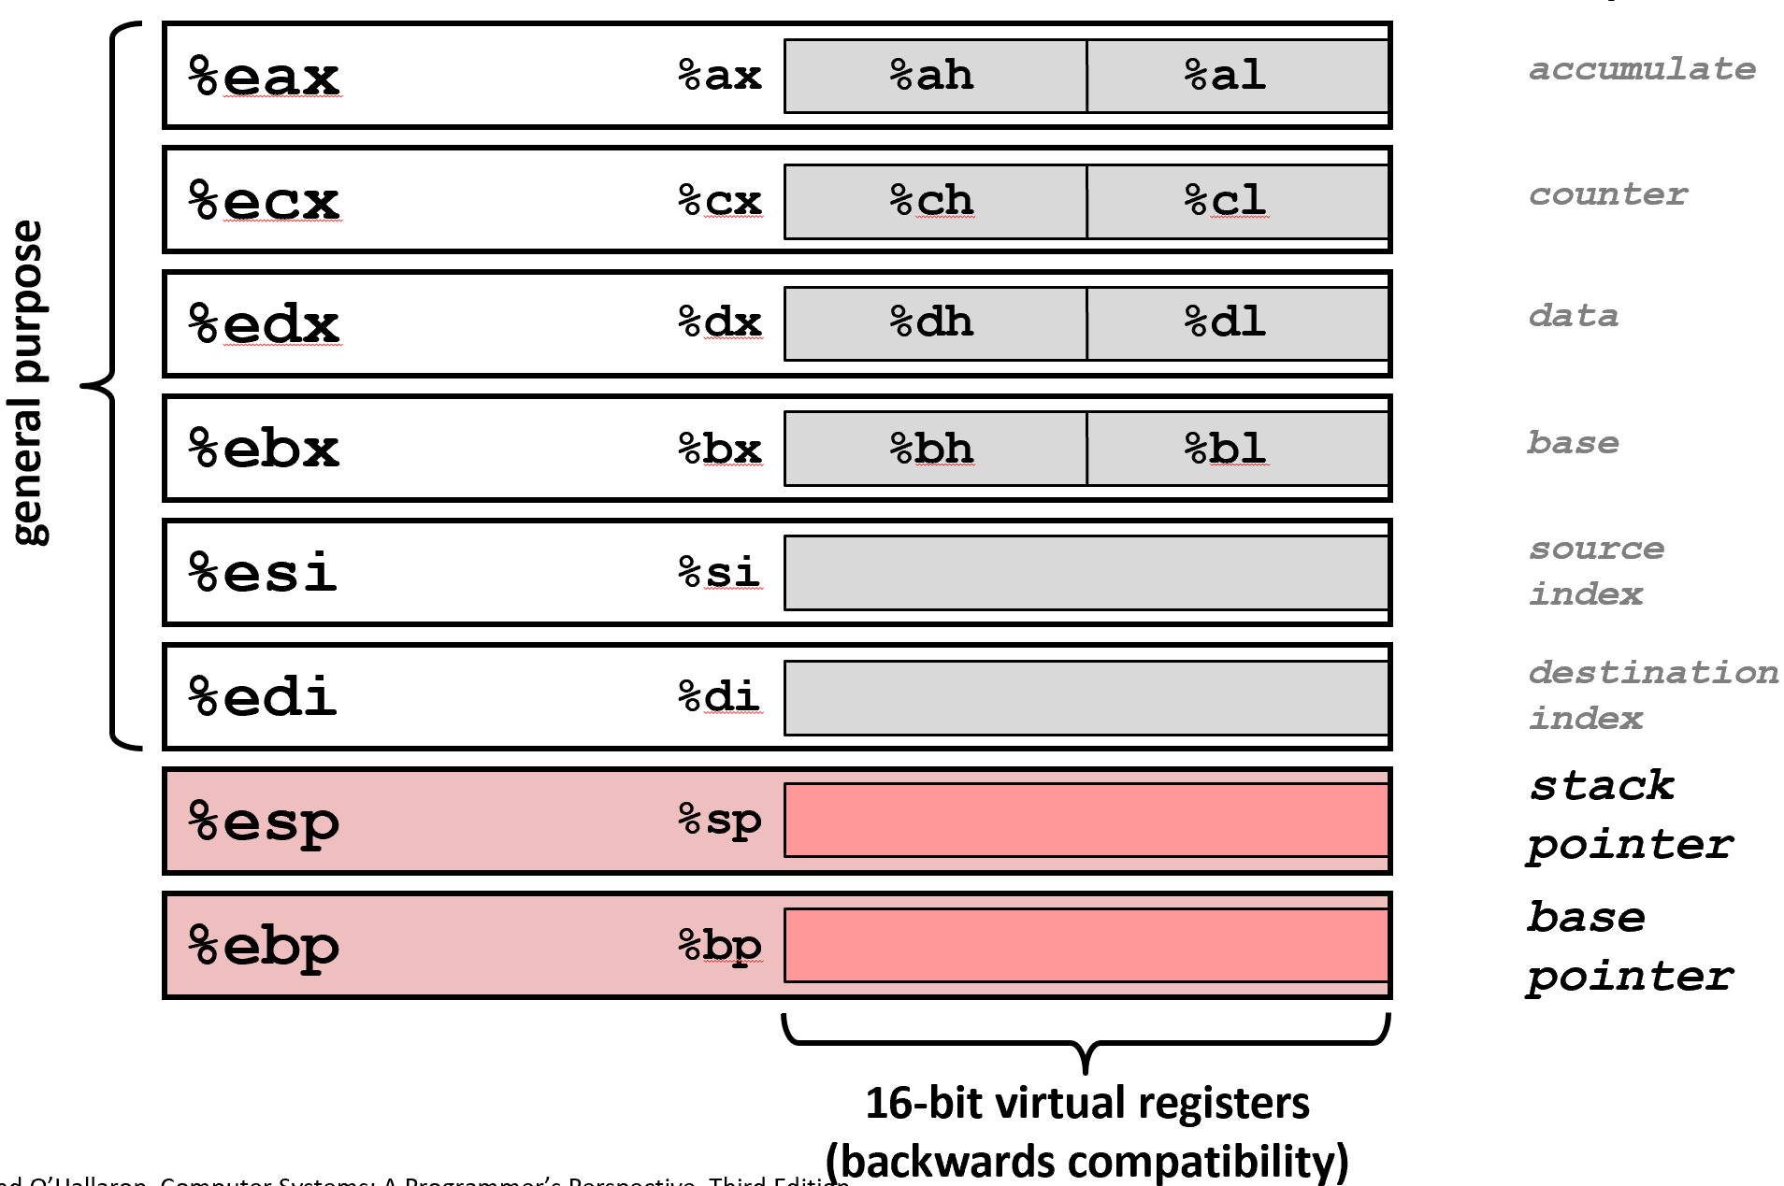
x86寄存器
IA32 (x86-32) 寄存器
IA32 (x86-32) registers
x86-64

Slide 5
x86寄存器
x86 registers
数据移动指令
Move
算术、逻辑运算指令
Arithmetic & logical operations

Slide 6
汇编语言格式 Assembly Code Format
数据移动指令
Move
[label :] [opcode] [operand 1] [, operand 2]
[标号：] [操作码] [操作数1 ] [，操作数2 ]
ATT assembly：
l1: movq $5 , %rax
addq $-16, (%rax)
Intel assembly：
l1: mov rax , 5
add QWORD PTR[rax], -16
Notes:
指令的基本格式
除了操作码，其它都可选
字节的整数倍
操作码长度可变
下一条指令的地址

Slide 7
数据移动指令 Moving Data
数据移动指令
Move
movq Source, Dest
操作数类型Operand Types
立即数：整数常量Immediate: Constant integer data
例如： $0x400, $-533
和C语言中的常数类似，但需要加前缀 $
Like C constant, but prefixed with ‘$’
被编码为1、2、4或8个字节
Encoded with 1, 2, 4 or 8 bytes
寄存器：十六个整数寄存器之一
Register: One of 16 integer registers
例如： %rax, %r13
%rsp有特殊用途，通常不使用
But %rsp reserved for special use
其他寄存器在一些特殊的指令中也会有特殊用途
Others have special uses for particular instructions
存储器：指向的内存中8个连续字节，由寄存器给出地址
Memory: 8 consecutive bytes of memory at address given by register
一个简单的例子：(%rax)
Simplest example: (%rax)
有很多其他的“寻址模式”
Various other “address modes”
Notes:
寻址方式

Slide 8
movq 指令操作数的组合 movq Operand Combinations
数据移动指令
Move
源操作数
Src
目标操作数
Dest
等价C语言
C Analog
Src, Dest
Reg
movq $0x4, %rax
temp = 0x4;
Imm
Mem
movq $-147, (%rax)
*p = -147;
Reg
movq %rax, %rdx
temp2 = temp1;
movq
Reg
Mem
movq %rax, (%rdx)
*p = temp;
Mem
Reg
movq (%rax), %rdx
temp = *p;

Slide 9
数据格式 Data Formats
数据移动指令
Move
C语言类型声明 C declaration | 数据类型 Data type | 操作码后缀 Opcode suffix | 大小 Size(bytes)
char | Byte | b | 1
short | Word | w | 2
int | Double Word | l | 4
long | Quad Word | q | 8
char * | Quad Word | q | 8
float | Single precision | s | 4
Double | Double precision | l | 8

Slide 10
几种简单的存储器寻址模式 Simple Memory Addressing Modes
数据移动指令
Move
间接寻址 (R) Mem[Reg[R]]
Normal
寄存器 R 指向了存储器的地址
Register R specifies memory address
和C语言中的指针作用相同
Pointer dereferencing in C
movq (%rcx),%rax
基地址+偏移量寻址 D(R) Mem[Reg[R]+D]
Displacement
寄存器 R 指定了存储器区域的开始位置
Register R specifies start of memory region
常数 D 是偏移量
Constant displacement D specifies offset
movq 8(%rbp),%rdx

Slide 11
举例：简单寻址模式 Example: Simple Memory Addressing
数据移动指令
Move
void swap (long *xp, long *yp)
{
long t0 = *xp;
long t1 = *yp;
*xp = t1;
*yp = t0;
}
swap:
movq (%rdi), %rax
movq (%rsi), %rdx
movq %rdx, (%rdi)
movq %rax, (%rsi)
ret

Slide 12
swap() 分析 Understanding swap()
数据移动指令
Move
Memory
void swap
(long *xp, long *yp)
{
long t0 = *xp;
long t1 = *yp;
*xp = t1;
*yp = t0;
}
Registers
%rdi
%rsi
%rax
%rdx
Register Value
%rdi xp
%rsi yp
%rax t0
%rdx t1
swap:
movq (%rdi), %rax # t0 = *xp
movq (%rsi), %rdx # t1 = *yp
movq %rdx, (%rdi) # *xp = t1
movq %rax, (%rsi) # *yp = t0
ret

Slide 13
swap() 分析 Understanding swap()
数据移动指令
Move
Registers
Memory
Address
123
0x120
%rdi
0x120
0x118
%rsi
0x100
0x110
%rax
0x108
%rdx
456
0x100
swap:
movq (%rdi), %rax # t0 = *xp
movq (%rsi), %rdx # t1 = *yp
movq %rdx, (%rdi) # *xp = t1
movq %rax, (%rsi) # *yp = t0
ret

Slide 14
swap() 分析 Understanding swap()
数据移动指令
Move
Registers
Memory
Address
123
0x120
%rdi
0x120
0x118
%rsi
0x100
0x110
%rax
123
0x108
%rdx
456
0x100
swap:
movq (%rdi), %rax # t0 = *xp
movq (%rsi), %rdx # t1 = *yp
movq %rdx, (%rdi) # *xp = t1
movq %rax, (%rsi) # *yp = t0
ret

Slide 15
swap() 分析 Understanding swap()
数据移动指令
Move
Registers
Memory
Address
123
0x120
%rdi
0x120
0x118
%rsi
0x100
0x110
%rax
123
0x108
%rdx
456
456
0x100
swap:
movq (%rdi), %rax # t0 = *xp
movq (%rsi), %rdx # t1 = *yp
movq %rdx, (%rdi) # *xp = t1
movq %rax, (%rsi) # *yp = t0
ret

Slide 16
swap() 分析 Understanding swap()
数据移动指令
Move
Registers
Memory
Address
456
0x120
%rdi
0x120
0x118
%rsi
0x100
0x110
%rax
123
0x108
%rdx
456
456
0x100
swap:
movq (%rdi), %rax # t0 = *xp
movq (%rsi), %rdx # t1 = *yp
movq %rdx, (%rdi) # *xp = t1
movq %rax, (%rsi) # *yp = t0
ret

Slide 17
swap() 分析 Understanding swap()
数据移动指令
Move
Registers
Memory
Address
456
0x120
%rdi
0x120
0x118
%rsi
0x100
0x110
%rax
123
0x108
%rdx
456
123
0x100
swap:
movq (%rdi), %rax # t0 = *xp
movq (%rsi), %rdx # t1 = *yp
movq %rdx, (%rdi) # *xp = t1
movq %rax, (%rsi) # *yp = t0
ret

Slide 18
完整的存储器寻址模式 Complete Memory Addressing Modes
数据移动指令
Move
一般形式
Most General Form
D：常数偏移量，可以为 1,2,4或8字节整数
D: Constant “displacement” 1, 2, 4 or 8 bytes
R_{b}：基地址寄存器16个寄存器之一
R_{b}: Base register: Any of 16 integer registers
R_{i}：变址寄存器，除%rsp外的其他寄存器
Ri: Index register: Any, except for %rsp
S：比例因子：可以为1,2,4或8 （为什么是这些数字？）
S: Scale: 1, 2, 4, or 8 (why these numbers?)
D(R_{b}, R_{i}, S) Mem[Reg[R_{b}] + S * Reg[R_{i}] + D]
一些特殊形式
Special Cases
(R_{b}, R_{i}) Mem[Reg[R_{b}] + Reg[R_{i}]]
D(R_{b}, R_{i}) Mem[Reg[R_{b}] + Reg[R_{i}] + D]
(R_{b}, R_{i}, S) Mem[Reg[R_{b}] + S * Reg[R_{i}]]

Slide 19
小练习：地址计算 Exercise: Computing Address
数据移动指令
Move
%rdx | 0xf000
%rcx | 0x0100
Expression | Address Computation | Address
0x8(%rdx)
(%rdx,%rcx)
(%rdx,%rcx,4)
0x80(,%rdx,2)
Expression | Address Computation | Address
0x8(%rdx) | 0xf000 + 0x8 | 0xf008
(%rdx,%rcx) | 0xf000 + 0x100 | 0xf100
(%rdx,%rcx,4) | 0xf000 + 4*0x100 | 0xf400
0x80(,%rdx,2) | 2*0xf000 + 0x80 | 0x1e080

Slide 20
x86寄存器
x86 registers
数据移动指令
Move
算术、逻辑运算指令
Arithmetic & logical operations

Slide 21
地址计算指令 Address Computation Instruction
算术、逻辑运算指令
Arithmetic & logical operations
leaq Src, Dst
Src是寻址模式表达式
Src is address mode expression
将表达式计算的地址写入Dst
Set Dst to address denoted by expression
用途
Uses
计算地址（计算过程中不需要引用存储器）
Computing addresses without a memory reference
p = &x[i]
计算模式为 x + k*y 的表达式 （普通的算术运算）
Computing arithmetic expressions of the form x + k*y
k = 1, 2, 4, or 8
long m12(long x)
{
return x*12;
}
编译后的汇编指令
Converted to ASM by compiler:
leaq (%rdi,%rdi,2), %rax # t <- x+x*2
salq $2, %rax # return t<<2

Slide 22
一些算术运算指令 Some Arithmetic Operations
算术、逻辑运算指令
Arithmetic & logical operations
两操作数指令（双目运算）
Two Operands Instructions
注意操作数的顺序
Watch out for argument order!
有符号数和无符号数指令没有区别（为什么？）
No distinction between signed and unsigned int (why?)
Format | Computation
addq Src, Dest | Dest = Dest + Src
subq Src, Dest | Dest = Dest − Src
imulq Src, Dest | Dest = Dest * Src
salq Src, Dest | Dest = Dest << Src Also called shlq
sarq Src, Dest | Dest = Dest >> Src Arithmetic
shrq Src, Dest | Dest = Dest >> Src Logical
xorq Src, Dest | Dest = Dest ^ Src
andq Src, Dest | Dest = Dest & Src
orq Src, Dest | Dest = Dest | Src

Slide 23
一些算术运算指令 Some Arithmetic Operations
算术、逻辑运算指令
Arithmetic & logical operations
Format | Computation
incq Dest | Dest = Dest + 1
decq Dest | Dest = Dest − 1
negq Dest | Dest = − Dest
notq Dest | Dest = ~Dest
单操作数指令（单目运算）
One Operand Instructions
更多的指令介绍见教材
See book for more instructions

Slide 24
举例：算术运算 Arithmetic Expression Example
算术、逻辑运算指令
Arithmetic & logical operations
long arith
(long x, long y, long z)
{
long t1 = x+y;
long t2 = z+t1;
long t3 = x+4;
long t4 = y * 48;
long t5 = t3 + t4;
long rval = t2 * t5;
return rval;
}
arith:
leaq (%rdi,%rsi), %rax
addq %rdx, %rax
leaq (%rsi,%rsi,2), %rdx
salq $4, %rdx
leaq 4(%rdi,%rdx), %rcx
imulq %rcx, %rax
ret
需要关注的指令
Interesting Instructions
leaq: 地址计算
leaq: address computation
salq: 左移
salq: shift
imulq: 乘法
imulq: multiplication
只出现了一次
But, only used once
Notes:
本次课结束

Slide 25
分析：算术运算示例 Understanding Arithmetic Expression Example
算术、逻辑运算指令
Arithmetic & logical operations
Register | Use(s)
%rdi | Argument x
%rsi | Argument y
%rdx | Argument z
%rax | t1, t2, rval
%rdx | t4
%rcx | t5
long arith
(long x, long y, long z)
{
long t1 = x+y;
long t2 = z+t1;
long t3 = x+4;
long t4 = y * 48;
long t5 = t3 + t4;
long rval = t2 * t5;
return rval;
}
arith:
leaq (%rdi,%rsi), %rax
addq %rdx, %rax
leaq (%rsi,%rsi,2), %rdx
salq $4, %rdx
leaq 4(%rdi,%rdx), %rcx
imulq %rcx, %rax
ret
指令顺序和C语言语句顺序不同
Instructions in different order from C code
一些表达式需要由多条指令组合实现
Some expressions require multiple instructions
一些指令可以实现多个表达式的功能
Some instructions cover multiple expressions
(x+y+z)*(x+4+48*y)可以得到相同的汇编代码
Get exact same code when compile: (x+y+z)*(x+4+48*y)

Slide 26
另一个例子 Another Example
算术、逻辑运算指令
Arithmetic & logical operations
long logical(long x, long y)
{
long t1 = x^y;
long t2 = t1 >> 17;
long mask = (1<<13) - 7;
long rval = t2 & mask;
return rval;
}
logical:
movq %rdi, %rax
xorq %rsi, %rax
sarq $17, %rax
andl $8185, %eax
ret
2¹³ = 8192, 2¹³ – 7 = 8185

